Slide 1







SULFURIC ACID VÀ MUỐI SUNFATE
HOÁ HỌC 11 - CÁNH DIỀU

Slide 2

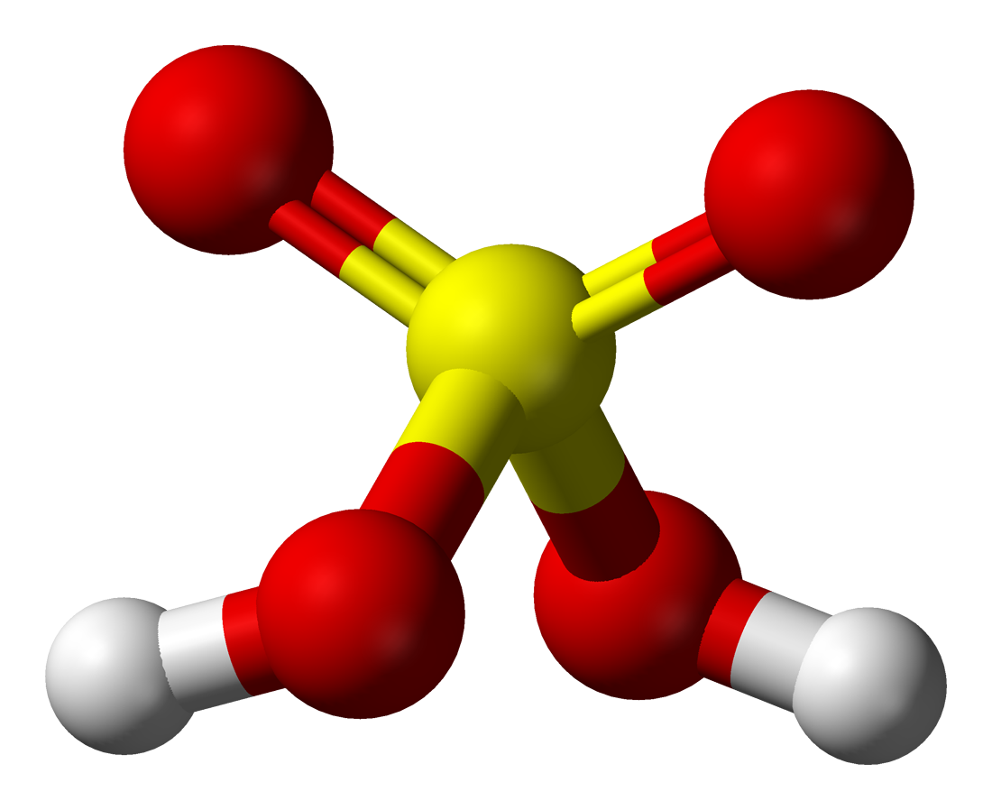
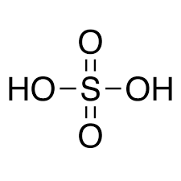

1. CẤU TẠO PHÂN TỬ VÀ TÍNH CHẤT VẬT LÝ
I.
SULFURIC ACID
CTPT : H₂SO₄

Slide 3
1. CẤU TẠO PHÂN TỬ VÀ TÍNH CHẤT VẬT LÝ
I.
SULFURIC ACID
CTPT : H₂SO₄
M = 98 amu
H
O
O
S
O
H
O
HO
O
S
HO
O
Lk PHỐI TRÍ
LK CHT

Slide 4

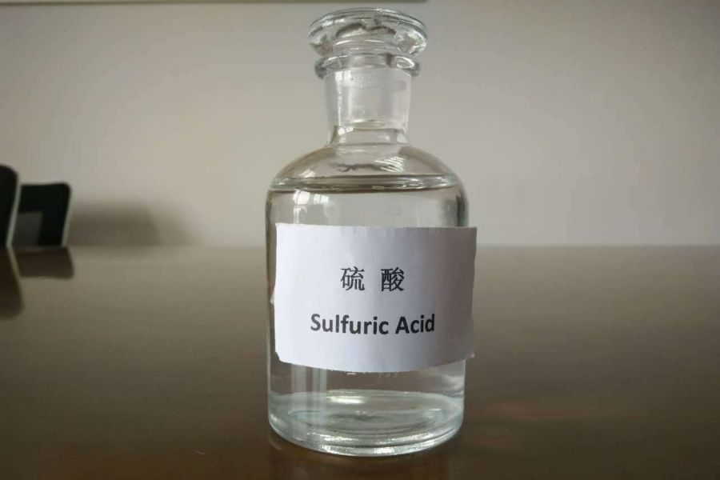
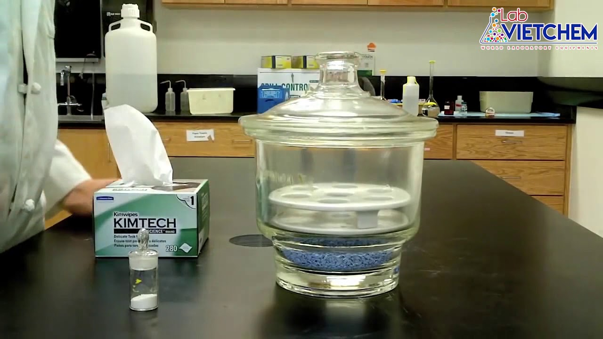


1. CẤU TẠO PHÂN TỬ VÀ TÍNH CHẤT VẬT LÝ
I.
SULFURIC ACID
Sulfuric acid là chất lỏng sánh như dầu, không màu, không bay hơi.
Dung dịch sulfuric acid đặc có khả năng hút ẩm nên thường để dùng làm khô hóa chất trong các bình hút ẩm.

Slide 5
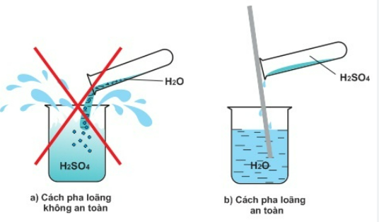
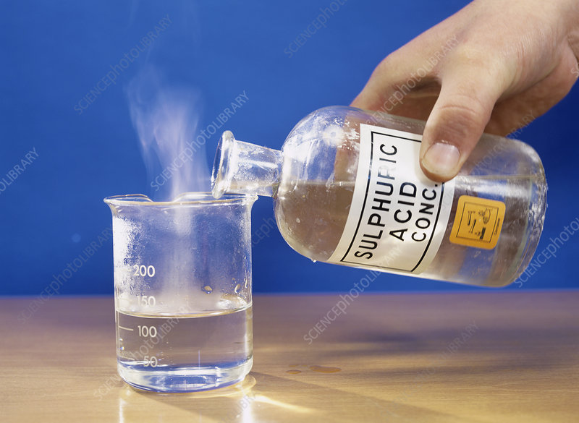
1. CẤU TẠO PHÂN TỬ VÀ TÍNH CHẤT VẬT LÝ
Sulfuric acid tan tốt trong nước. Quá trình hòa tan tỏa lượng nhiệt lớn.
Vì vậy, để đảm bảo an toàn khi pha loãng dung dịch sulfuric acid đặc, phải cho từ từ acid đặc vào nước, không được cho nước vào acid.

Slide 6

EM CÓ BIẾT
Biến thiên enthalpy chuẩn của quá trình hòa tan sulfuric acid trong nước khoảng –96 kJ mol^{–1}. Khi cho khoảng 10 mL dung dịch sulfuric acid 98% vào cốc chứa 100 mL nước cất ở 25 ºC thì sẽ thu được cốc dung dịch sulfuric acid có nhiệt độ khoảng 60 ºC.

Slide 7
2. TÍNH CHẤT HÓA HỌC

Slide 8
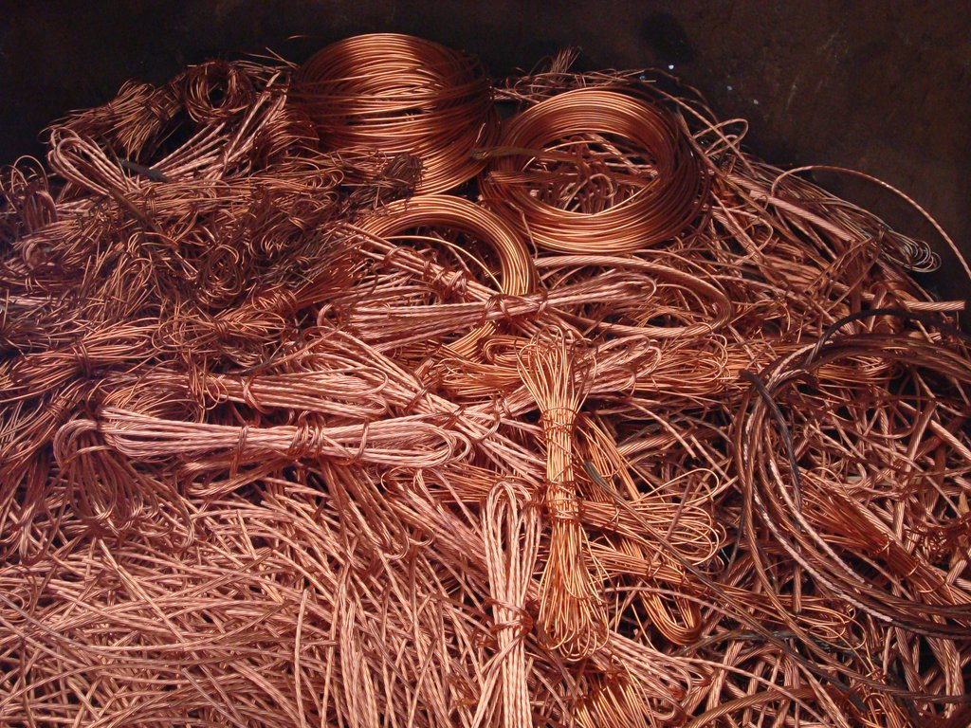
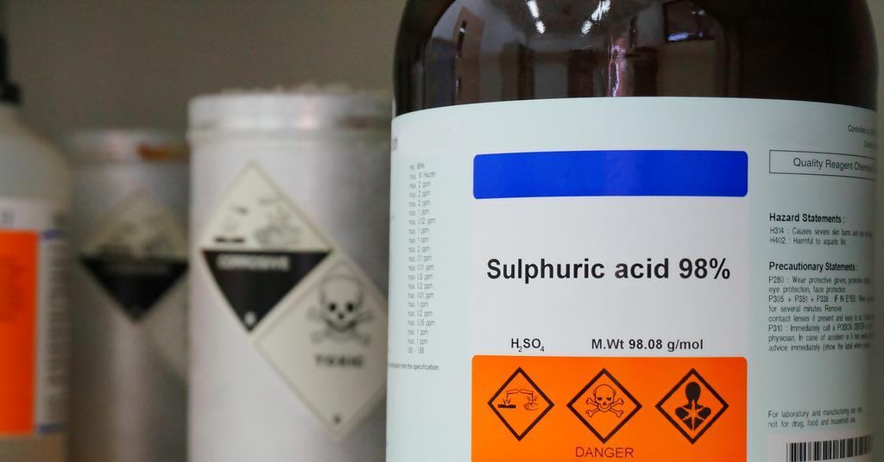
2. TÍNH CHẤT HÓA HỌCTÍNH CHẤT HÓA HỌC
THÍ NGHIỆM 1
Kim loại đồng dạng mảnh hoặc sợi, dung dịch sulfuric acid loãng và dung dịch sulfuric acid đặc, ống nghiệm, bông tẩm kiềm, đèn cồn.
CHUẨN BỊ:

Slide 9
2. TÍNH CHẤT HÓA HỌCTÍNH CHẤT HÓA HỌC
THÍ NGHIỆM 1
TIẾN HÀNH:
- Cho mảnh đồng nhỏ vào ống nghiệm thứ nhất. Cho tiếp vào ống nghiệm khoảng 3 mL dung dịch sulfuric acid loãng. Đun nóng nhẹ ống nghiệm trên ngọn lửa đèn cồn.
- Cho mảnh đồng nhỏ khác vào ống nghiệm thứ hai. Cho vào tiếp ống nghiệm khoảng 3 mL sulfuric acid đặc. Nút bông tẩm kiềm vào miệng ống nghiệm. Đun nóng nhẹ ống nghiệm trên ngọn lửa đèn cồn.
YÊU CẦU:
Quan sát hiện tượng và giải thích. Viết phương trình hóa học minh họa, xác định vai trò của các chất khi phản ứng xảy ra.

Slide 10

2. TÍNH CHẤT HÓA HỌC
THÍ NGHIỆM 2
Đường kính hoặc bột gạo hay bột mì, cốc thủy tinh chịu nhiệt, chậu thủy tinh rộng, ống nhỏ giọt, dung dịch sulfuric acid đặc.
CHUẨN BỊ:
TIẾN HÀNH:
Đặt cốc thủy tinh vào chậu thủy tinh. Cho một thìa nhỏ đường kính, hoặc bột gạo, hoặc bột mì vào cốc. Nhỏ từ từ vài mL dung dịch sulfuric acid đặc vào cốc.
YÊU CẦU:
Quan sát hiện tượng. Giải thích và viết phương trình hóa học.
CHÚ Ý AN TOÀN:
Cẩn thận khi sử dụng dung dịch sulfuric acid.

Slide 11

2. TÍNH CHẤT HÓA HỌC
a. Dung dịch sulfuric acid loãng
Dung dịch sulfuric acid loãng có các tính chất chung của acid:
Đổi màu quỳ tím thành đỏ.
Tác dụng với kim loại hoạt động trong dãy hoạt động hóa học.
Tác dụng với basic oxide và base.
Tác dụng với nhiều muối.

Slide 12
2. TÍNH CHẤT HÓA HỌCT
Quỳ tím hoá đỏ
2. Tác dụng với KL (đứng trước hydrogen)
→ muối có số oxh thấp của kl + H₂
Fe + H₂SO_{4l} →
FeSO₄
+ H₂
H
K Ba Ca Na Mg Al Zn Fe Ni Sn Pb Cu Hg Ag Pt Au

Slide 13
3. Tác dụng với base
2
Na₂SO₄
NaOH + H₂SO_{4l} → + H₂O
2
3
Al₂(SO₄)₃
3
Al(OH)₃ + H₂SO_{4l} → + H₂O
4.Tác dụng với basic oxide
CuO + H₂SO_{4l} → + H₂O
CuSO₄
FeSO₄
Fe₃O₄ + H₂SO_{4l} → + + H₂O
4
Fe₂(SO₄)₃
4
có ↓ hay ↑
5.Tác dụng với muối (sau pư…………………)
BaCl₂ + H₂SO_{4l} → + H₂O
BaSO_{4↓}
CaSO₄
CO_{2↑}
CaCO₃ + H₂SO_{4l} → + + H₂O

Slide 14
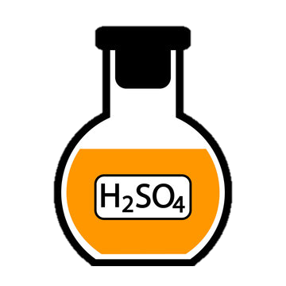
2. TÍNH CHẤT HÓA HỌCT
b. Dung dịch sulfuric acid đặc
Ngoài tính acid mạnh, dung dịch sulfuric acid đặc còn có các tính chất hóa học đặc trưng sau:
TÍNH OXI HÓA MẠNH
TÍNH HÁO NƯỚC

Slide 15
♣ H₂SO₄ đặc
+6
-2
+4
H₂SO₄
0
H₂S S SO₂
H₂SO₄ có tính oxh mạnh

Slide 16
CÂN BẰNG PHẢN ỨNG OXH - KHỬ
0
+6
+2
+4
2
SO₂
2
Zn + H₂SO₄ + + H₂O
ZnSO₄
1
1
2
2
0
+6
+3
+4
6
SO₂
2
3
Fe + H₂SO₄ )₃ + + H₂O
Fe₂(SO₄
3
1
3
6
2

Slide 17
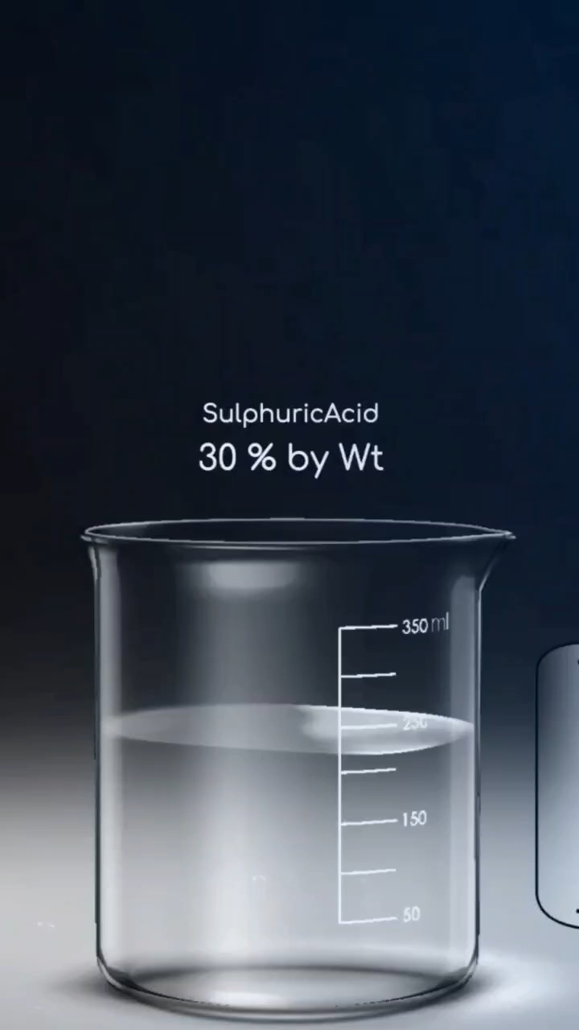
Quan sát GV làm thí nghiệm, mô tả hiện tượng xảy ra và trả lời các câu hỏi sau:
1. Viết phương trình hóa học, và xác định chất oxh và chất khử
0
+6
+2
+4
?
?
Cu + H₂SO₄ + + H₂O
2
CuSO₄
SO₂
2
Chất khử
Chất oxh
2. Nhận xét về khả năng phản ứng của dung dịch acid sulfuric đặc nóng với copper
Copper phản ứng H₂SO_{4 đặc} cho dung dịch màu xanh, và có khí thoát ra

Slide 18

Au, Pt
1. Tác dụng với kim loại (trừ ……….)
0
+6
+3
+4
?
?
2
Fe₂(SO₄)₃
Fe + H₂SO₄ + + H₂O
6
SO₂
6
3
Muối có số oxh cao nhất của kl
SO₂
M + H₂SO₄đ
+
S
+
H₂O
H₂S
Al, Fe, Cr
♣CHÚ Ý : ……………….không tác dụng với H₂SO₄ đặc nguội.

Slide 19
2. Tác dụng với phi kim (C,S,P) →
CO₂, SO₂, H₃PO₄
0
+6
+4
?
?
+4
CO₂
C + H₂SO₄ + + H₂O
2
2
SO₂
2
0
+6
+4
?
3
SO₂
S + H₂SO₄ + H₂O
2
2
0
?
+5
2
?
2
P + H₂SO₄ + + H₂O
5
5
SO₂
H₃PO₄
2
3. Tác dụng với chất khử khác
+2
+3
2
FeO + H₂SO₄ Fe₂(SO₄)₃ + SO₂ + H₂O
4
4
+8/3
+3
3
Fe₃O₄ + H₂SO₄ Fe₂(SO₄)₃+ SO₃ + H₂O
2
12
3
12
+3
+3
Fe₂O₃ + H₂SO₄
Fe₂(SO₄)₃
+ H₂O
Không là chất khử

Slide 20
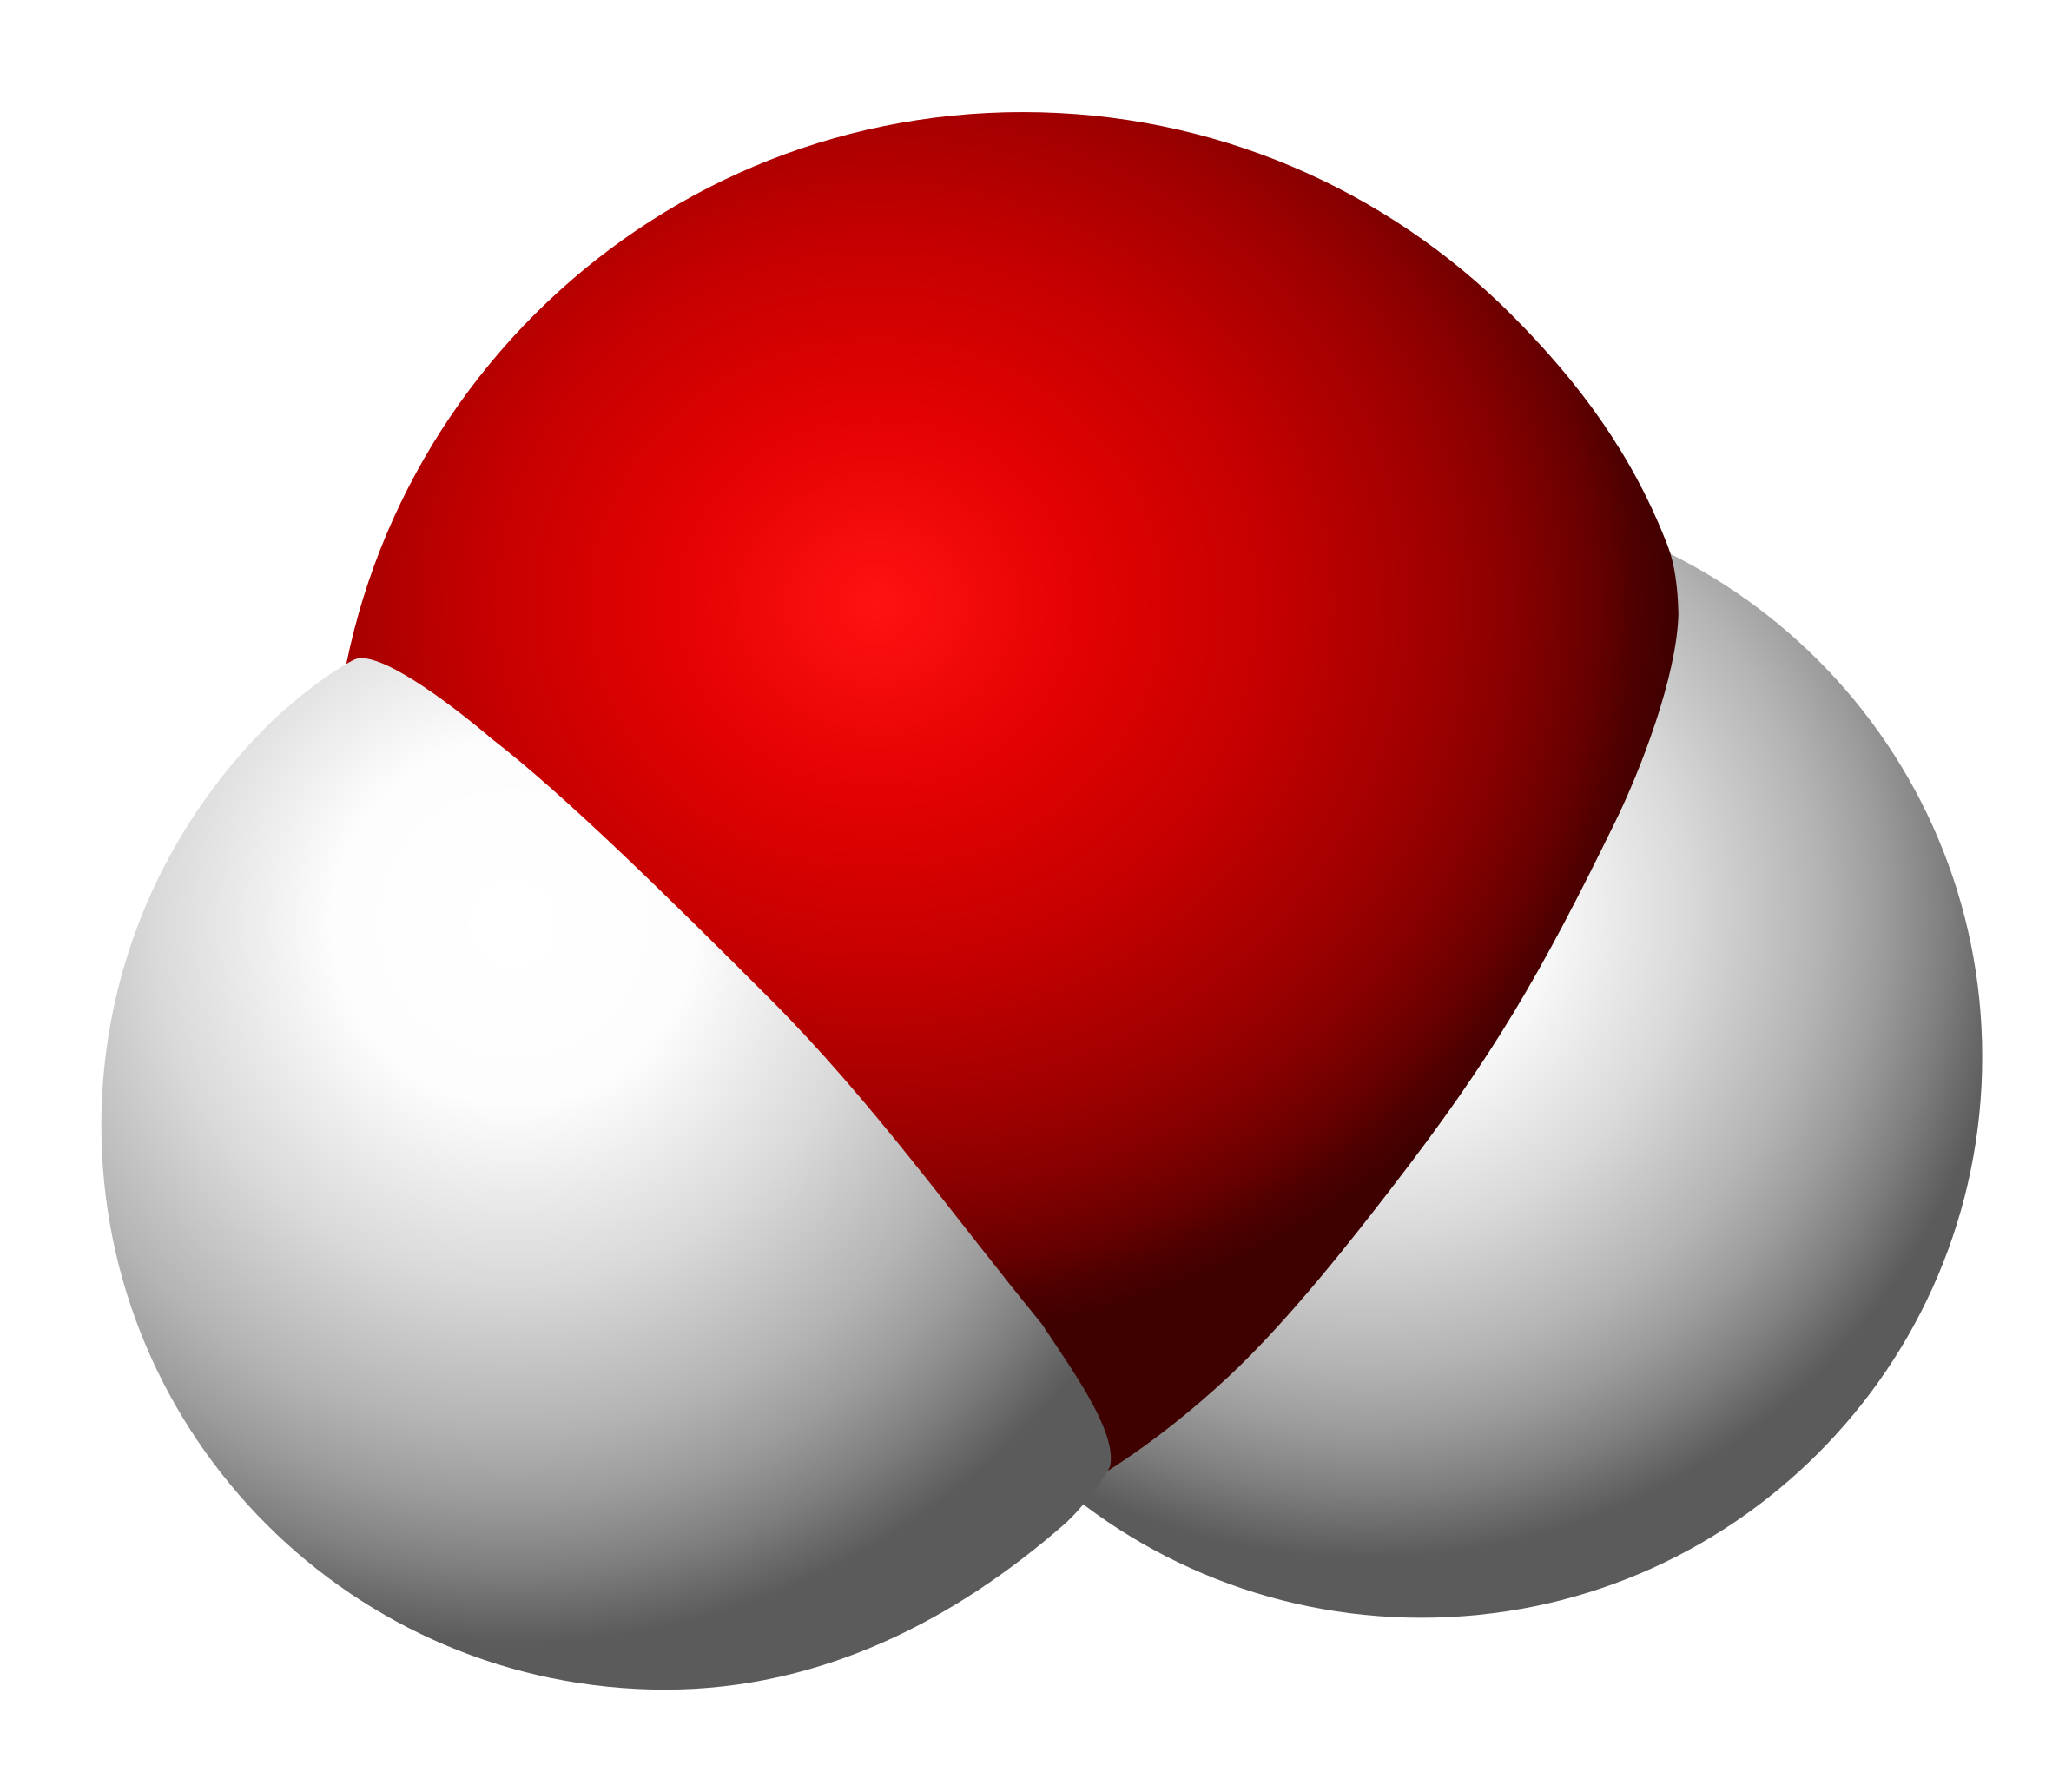
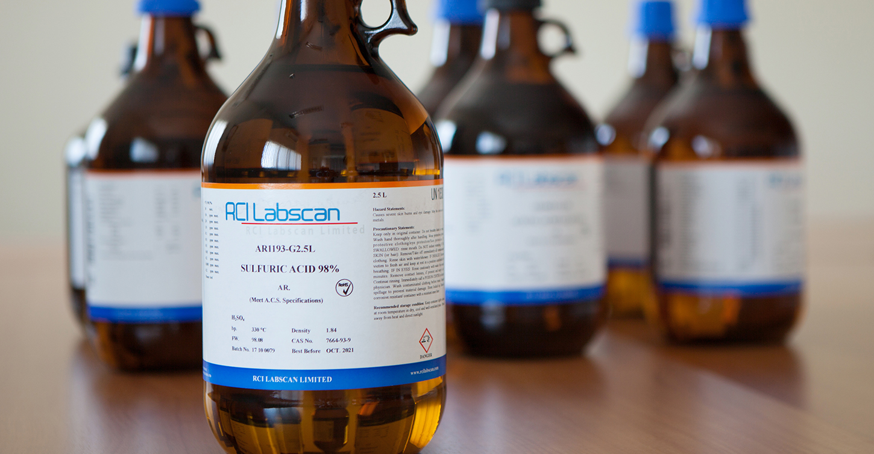
b. Dung dịch sulfuric acid đặc
4. TÍNH HÁO NƯỚC
Dung dịch sulfuric acid đặc hấp thụ mạnh nước. Nó có khả năng chiếm nước của nhiều hợp chất hoặc chiếm các nguyên tố O và H (thành phần của nước) trong nhiều hợp chất.

Slide 21
4. Tính háo nước
CuSO₄.5H₂O + H₂SO₄Đ CuSO_{4K}+H₂SO₄.5H₂O
Màu xanh
Màu trắng
?
C₁₂H₂₂O₁₁ + H₂SO₄ + H₂SO₄.11H₂O
12C
C_{n}(H₂O)_{m} + H₂SO₄ + H₂SO₄.mH₂O
nC

Slide 22
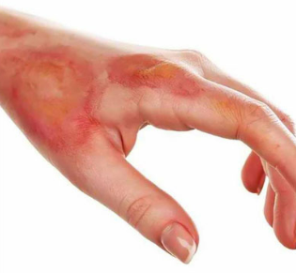
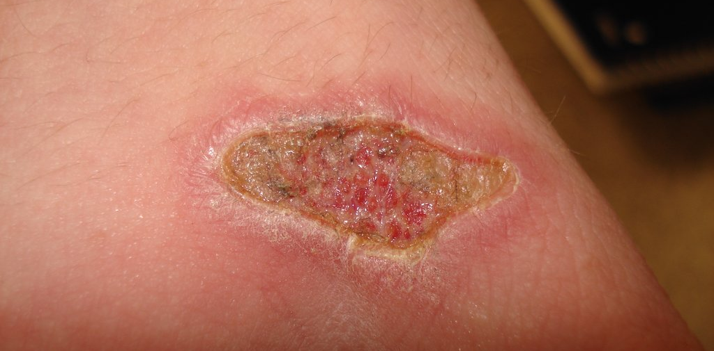
2. TÍNH CHẤT HÓA HỌC
b. Dung dịch sulfuric acid đặc
TÍNH HÁO NƯỚC
Khi bị dính dung dịch sulfuric acid đặc, cơ thể người sẽ bị tổn thương nặng do tế bào bị mất nước, bị đốt nóng từ lượng nhiệt phát ra và bị oxi hóa mạnh.
Vì vậy, phải hết sức thận trọng khi sử dụng dung dịch sulfuric acid đặc.

Slide 23

3. BẢO QUẢN VÀ XỬ LÍ BỎNG SULFURIC ACID
I.
SULFURIC ACID
Bảo quản
Sử dụng
Sơ cứu khi bỏng acid
Notes:
CLCK BÔNG TUYẾT

Slide 24
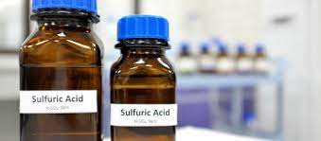
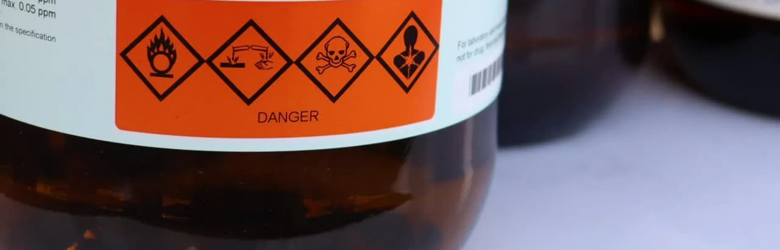
3. BẢO QUẢN VÀ XỬ LÍ BỎNG SULFURIC ACID
Trong phòng thí nghiệm, các chai, lọ chứa sulfuric acid phải được bảo quản ở nơi ít có nguy cơ bị va chạm, xa nguồn nhiệt và các hóa chất khác.
Khi làm việc với sulfuric acid, cần sử dụng các dụng cụ bảo hộ như áo bảo hộ, kính bảo hộ, găng tay chống thấm,...
Các cảnh báo nguy hiểm được ghi trên nhãn của chai đựng dung dịch sulfuric acid đặc.

Slide 25
Sơ cứu khi bị bỏng acid
I.
SULFURIC ACID
- Khi bị bỏng sulfuric acid, cần sơ cứu bằng cách rửa sạch vết bỏng dưới vòi nước sạch trong ít nhất 20 phút. Bỏng sulfuric acid có thể dẫn đến nhiễm trùng máu nếu xử lí không đúng trong bước sơ cứu. Vì thế, chỉ nên dùng nước sạch, tuyệt đối không chườm đá lạnh, không xoa bằng kem, gel, dầu…

Slide 26
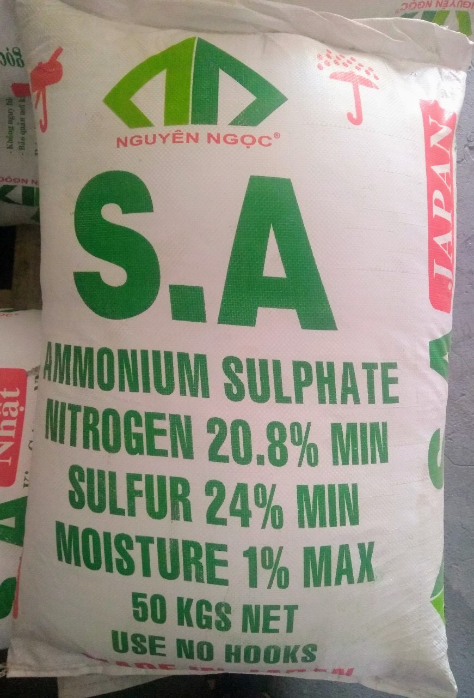
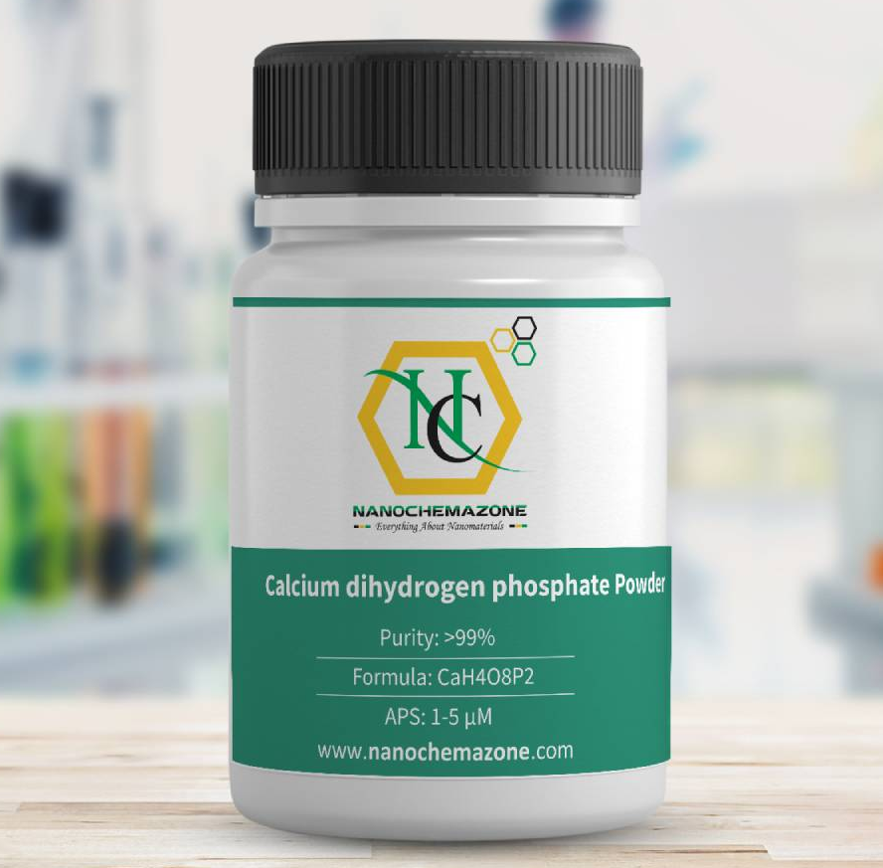
4. ỨNG DỤNG VÀ SẢN XUẤT
a. Ứng dụng
Mỗi năm, cả thế giới cần đến hàng trăm triệu tấn sulfuric acid. Trong đó, gần 50% lượng acid được dùng để sản xuất phân bón như ammonium sulfate, calcium dihydrogenphosphate (Ca(H₂PO₄)₂),...

Slide 27
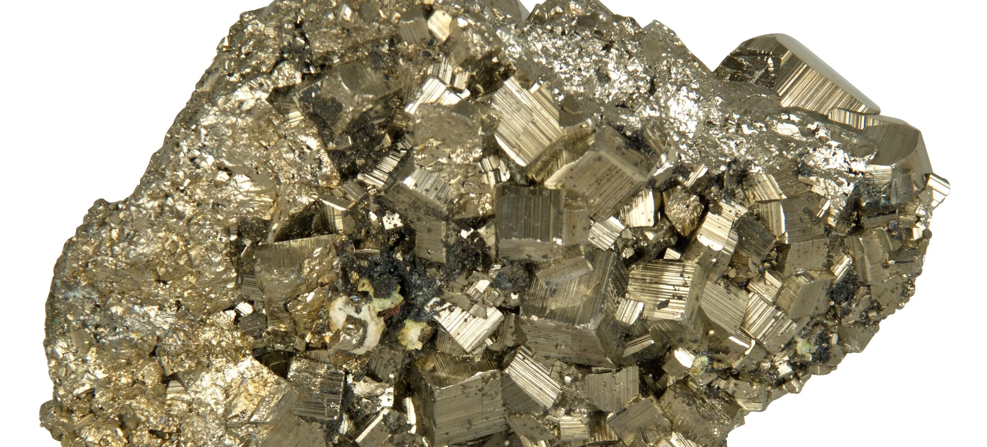
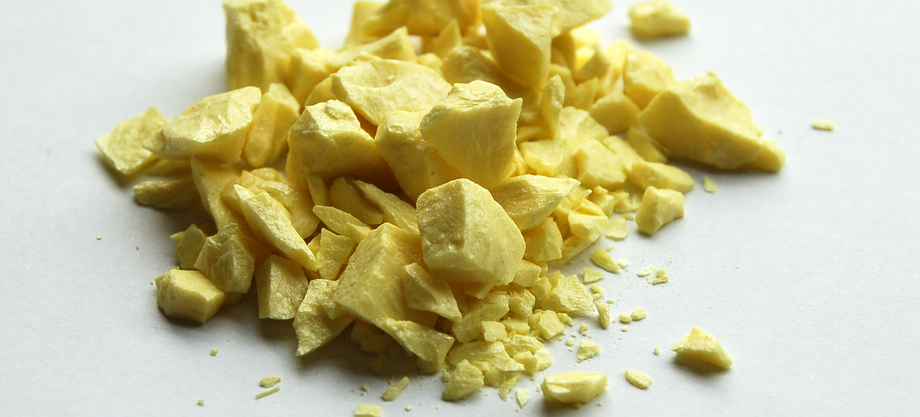
4. ỨNG DỤNG VÀ SẢN XUẤT
b. Sản xuất bằng phương pháp tiếp xúc
Nguyên liệu chính để sản xuất sulfuric acid bằng phương pháp tiếp xúc
Khoáng vật sulfur
(thành phần chính là S)
Khoáng vật pyrite
(thành phần chính là FeS₂).

Slide 28


GỒM 3 GIAI ĐOẠN
GIAI ĐOẠN 1 : sản xuất SO₂
♣Đốt quặng pyrite sắt
4FeS₂ + 11O₂ 8SO₂ + 2Fe₂O₃
♣ Đốt cháy S
S + O₂ SO₂

Slide 29
GIAI ĐOẠN 2 : sản xuất SO₃
V₂O₅-450-500⁰C
2SO₂ + O₂ 2SO₃
H₂SO₄ + nSO₃ H₂SO₄.nSO₃
OLEUM
H₂SO₄.nSO₃ + nH₂O (n+1)H₂SO₄

Slide 30
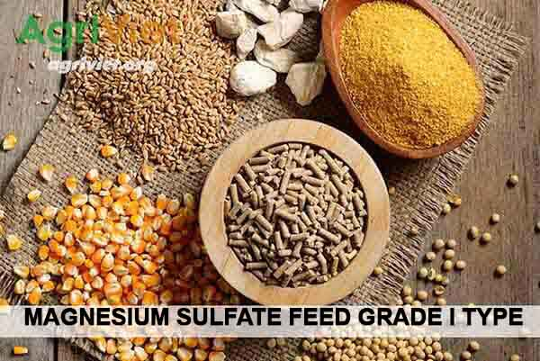
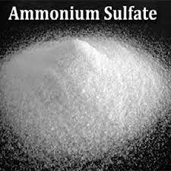
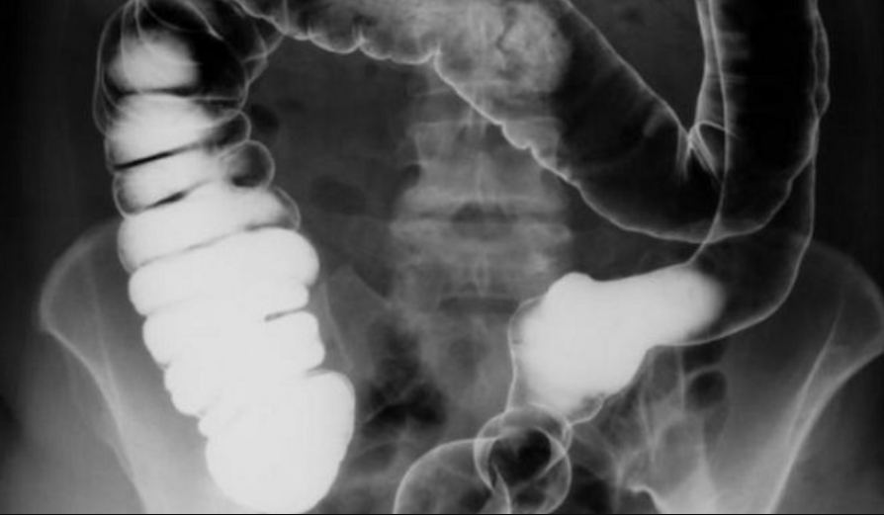
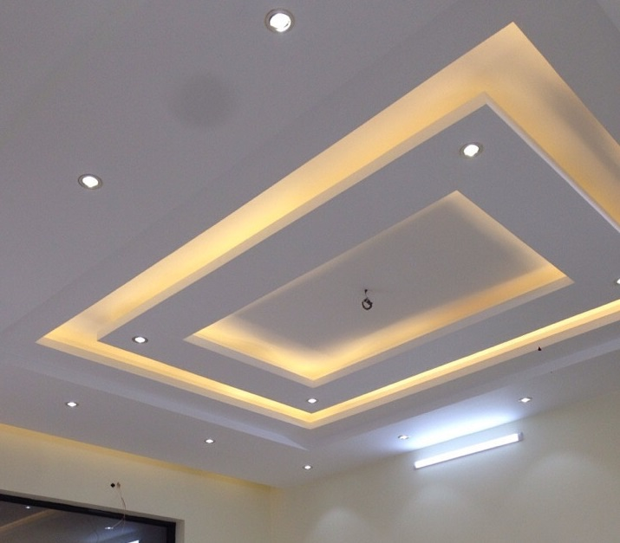
II. MUỐI SULFATE
THỨC ĂN GIA SÚC
BARIUM SULFATE
CALCIUM SULFATE
PHÂN ĐẠM
CHẤT CẢN QUANG
THẠCH CAO

Slide 31
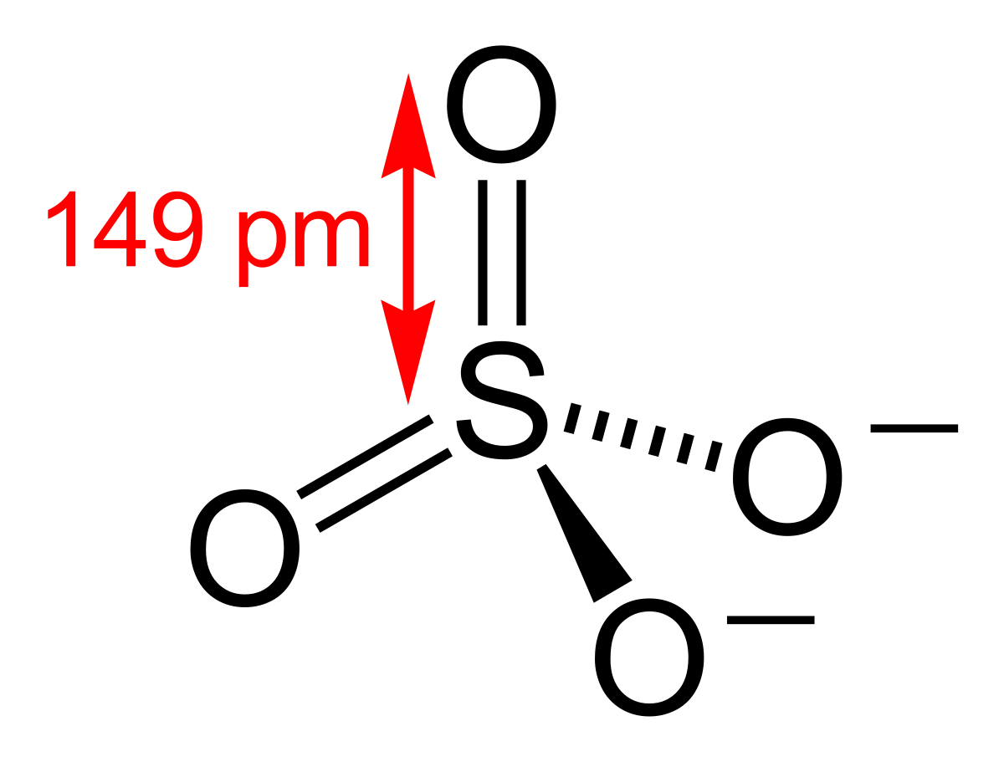
1. MỘT SỐ MUỐI SULFATE
Muối sulfate là hợp chất có chứa ion sulfate (SO₄ ).
2−
Đa số các muối sulfate tan trong nước, calcium sulfate rất ít tan, barium sulfate được coi là không tan trong nước.

Slide 32
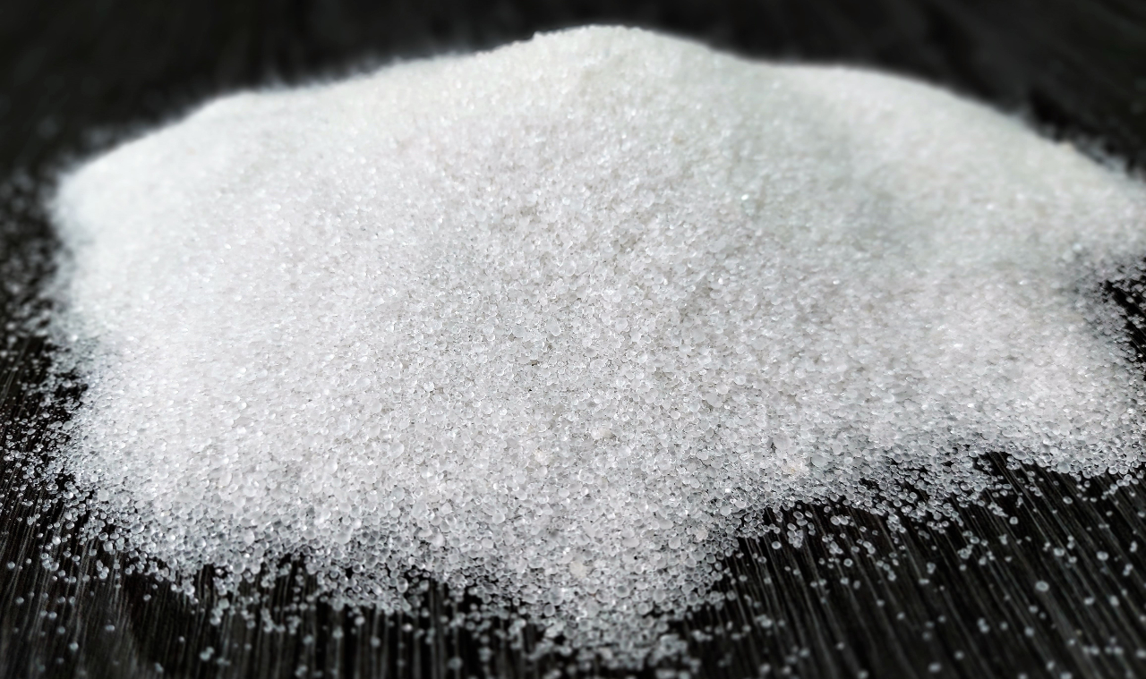
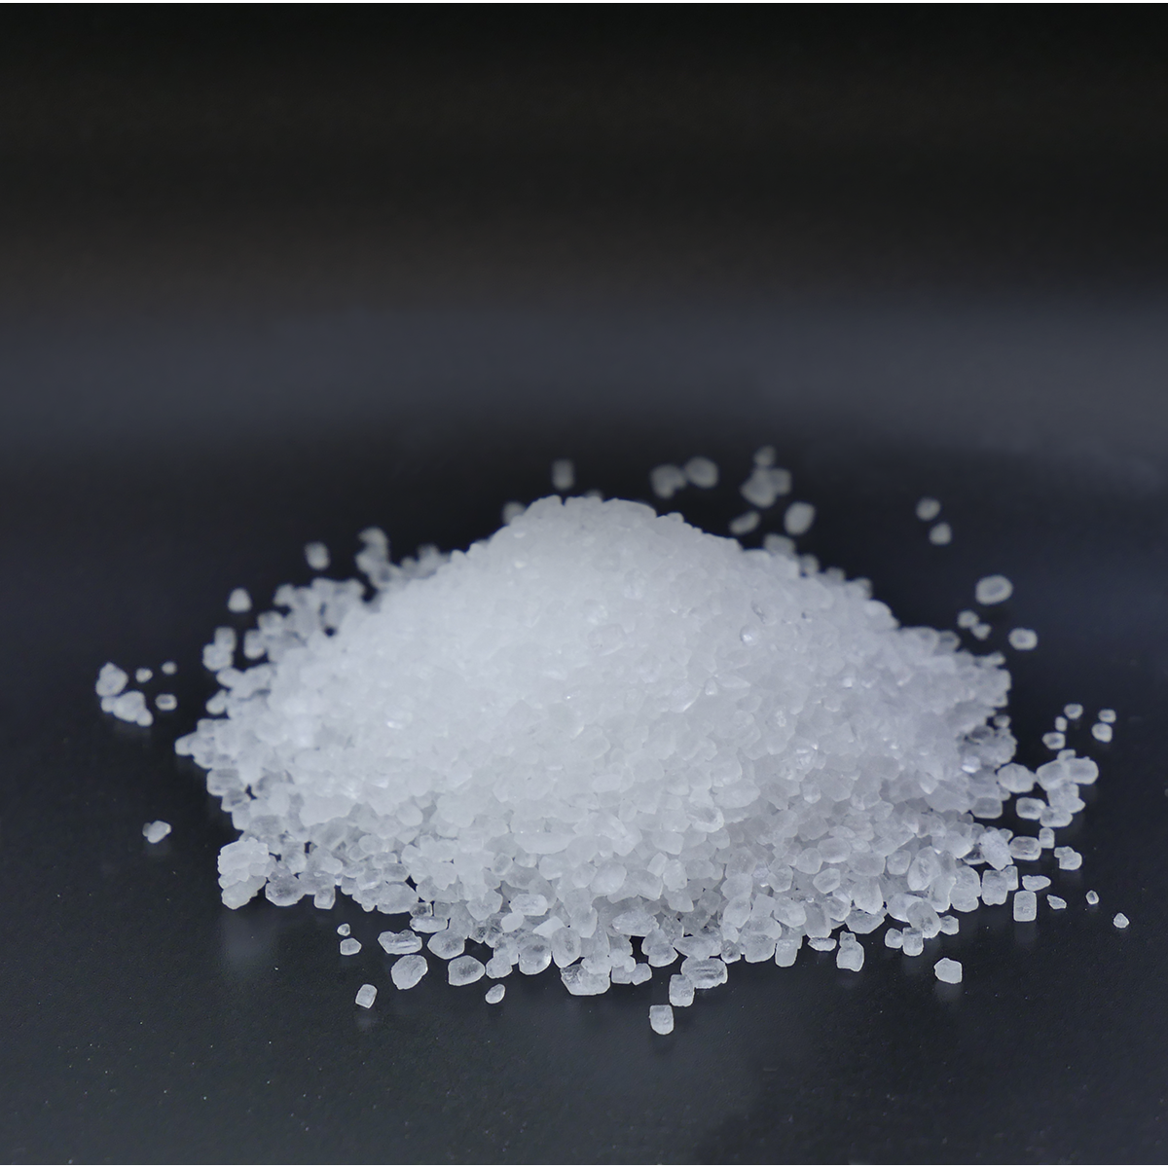
1. MỘT SỐ MUỐI SULFATE
Một số muối sulfate phổ biến:
Ammonium sulfate ((NH₄)₂SO₄)
Magnesium sulfate (MgSO₄)

Slide 33
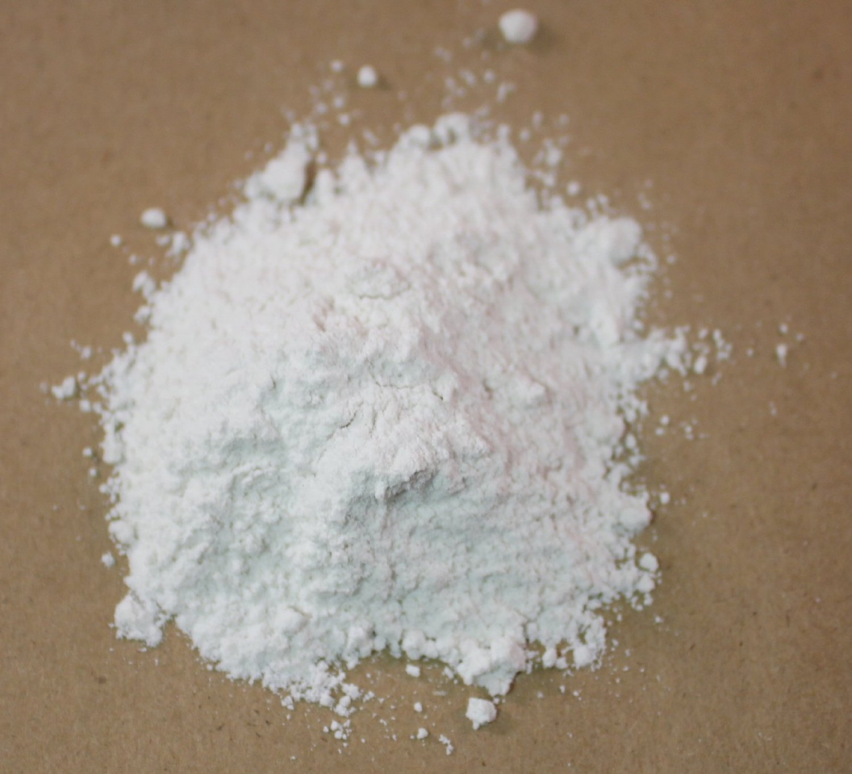
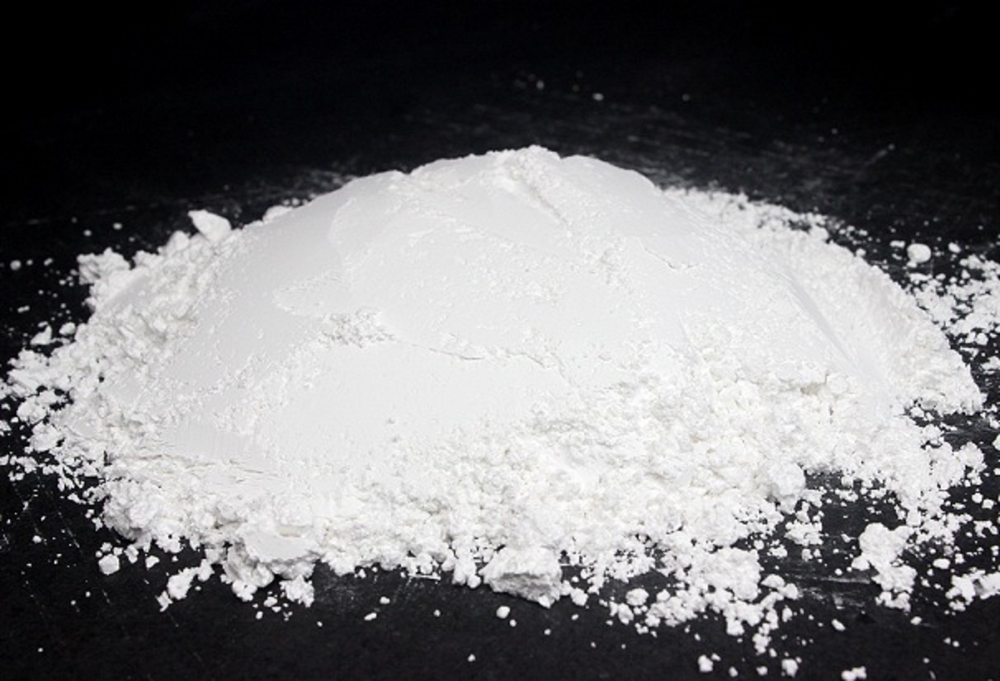
1. MỘT SỐ MUỐI SULFATE
Một số muối sulfate phổ biến:
Calcium sulfate dihydrate (CaSO₄·2H₂O)
Barium sulfate (BaSO₄)

Slide 34
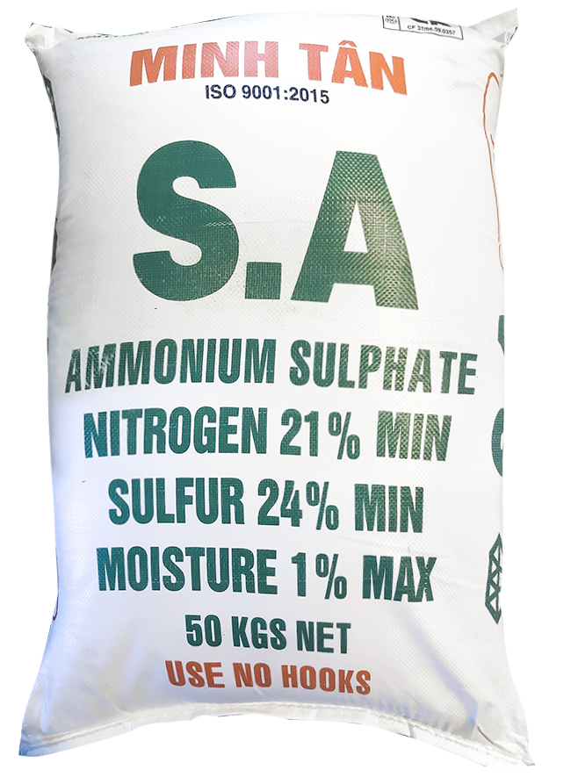
1. MỘT SỐ MUỐI SULFATE
Ammonium sulfate ((NH₄)₂SO₄) ở dạng tinh thể màu trắng, chủ yếu được dùng làm phân bón cung cấp đạm cho đất.

Slide 35
1. MỘT SỐ MUỐI SULFATE
Magnesium sulfate (MgSO₄) ở dạng tinh thể màu trắng, chủ yếu được sử dụng làm phân bón. Muối này còn được sử dụng làm thuốc để cung cấp magnesium cho cơ thể, giúp giảm các cơn đau cơ, giảm hiện tượng chuột rút.

Slide 36
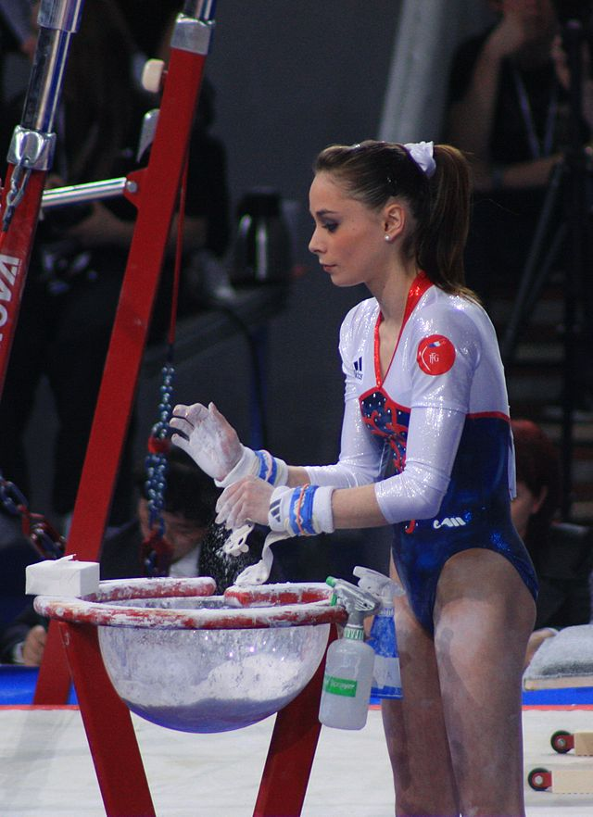
1. MỘT SỐ MUỐI SULFATE
Mỗi phân tử magnesium sulfate có thể kết hợp với 7 phân tử nước để tạo MgSO₄·7H₂O. Vì vậy, magnesium sulfate còn được sử dụng làm chất hút ẩm, chất hút mồ hôi tay của các vận động viên thể dục dụng cụ,...

Slide 37
1. MỘT SỐ MUỐI SULFATE
Calcium sulfate dihydrate (CaSO₄·2H₂O) là thành phần chính của khoáng vật gọi là thạch cao tự nhiên (gypsum). Khi nung thạch cao CaSO₄·2H₂O đến khoảng 150 ºC - 180 ºC tạo thành thạch cao nung CaSO₄·0,5H₂O, theo phản ứng:
CaSO₄·2H₂O(s) → CaSO₄·0,5H₂O(s) + 1,5H₂O(g)

Slide 38

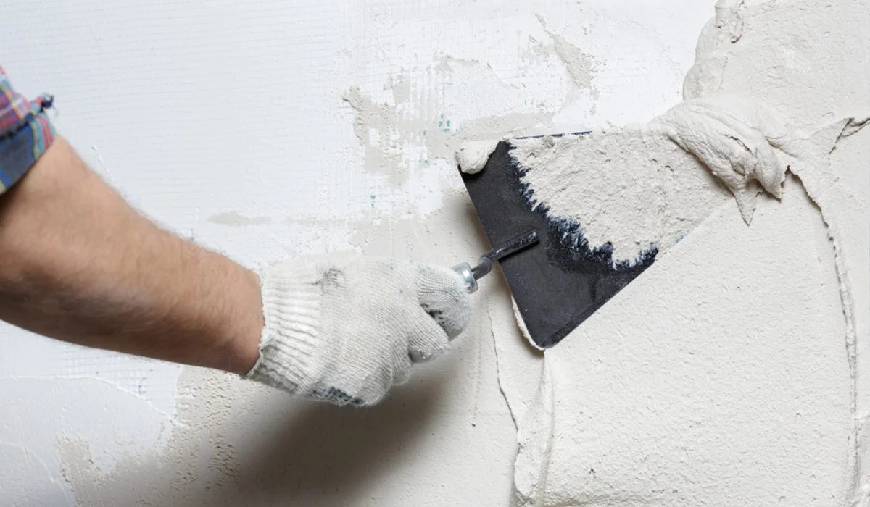
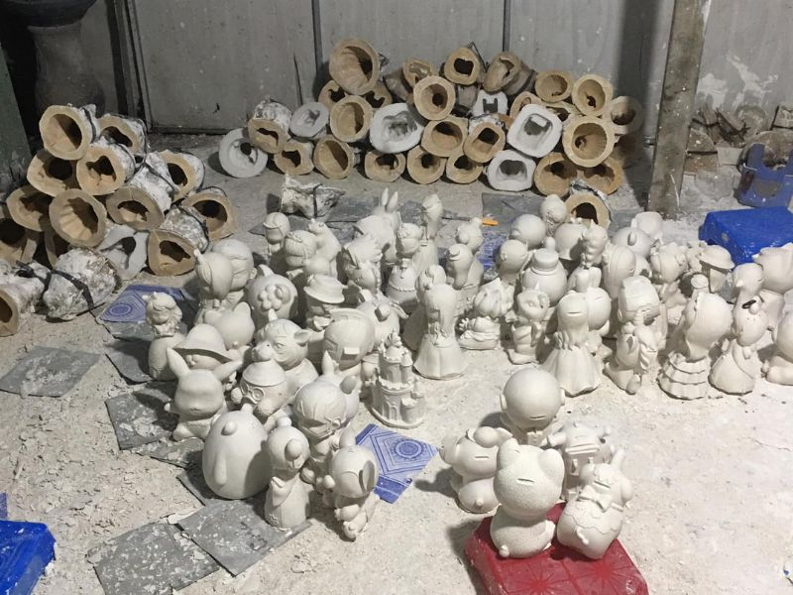
1. MỘT SỐ MUỐI SULFATE
Thạch cao nung có khả năng hút nước và nhanh chóng chuyển lại thành thạch cao. Vì vậy, khi nhào trộn thạch cao nung với nước, nó có khả năng đông cứng rất nhanh.
Nhờ tính chất này, thạch cao nung được sử dụng làm vật liệu xây dựng, nặn đúc tượng và khuôn đúc, bó chỉnh hình trong y học.

Slide 39
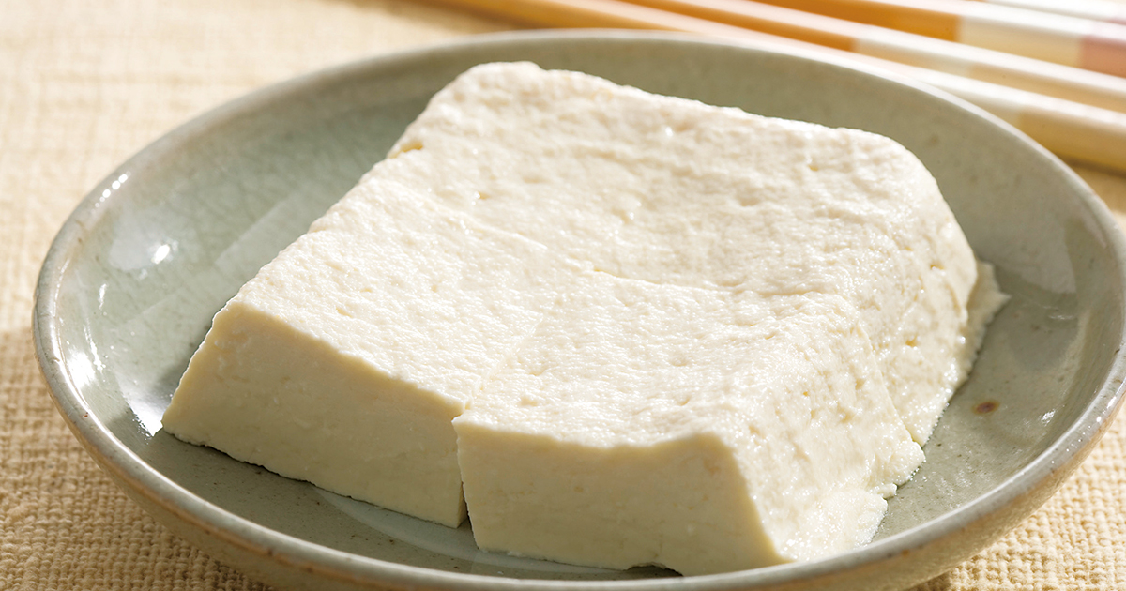
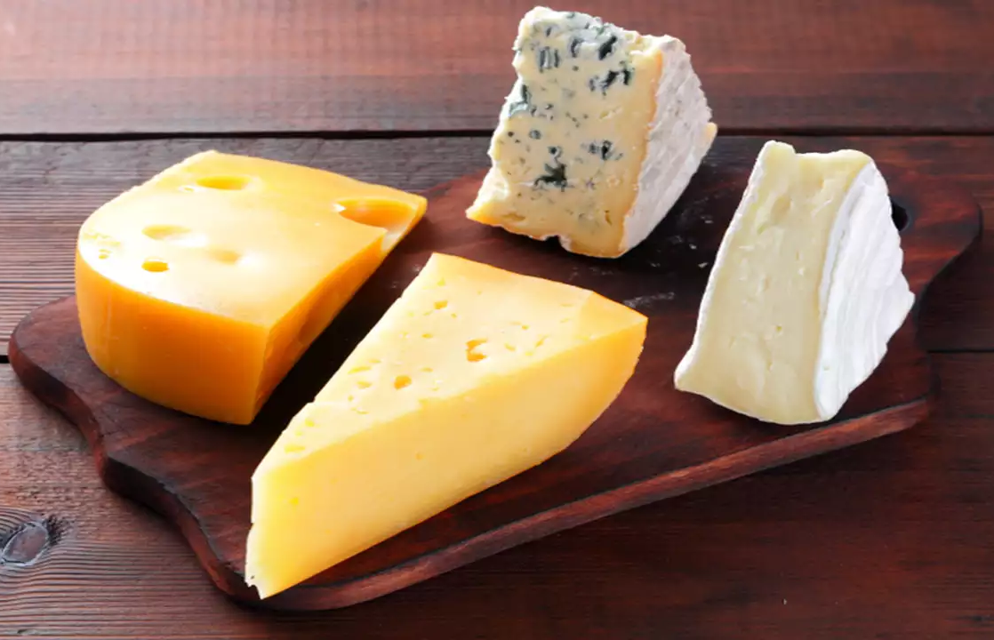
1. MỘT SỐ MUỐI SULFATE
Thạch cao nung còn được dùng làm chất phụ gia trong chế biến thực phẩm với hàm lượng cho phép nhất định. Chất này giúp đông tụ protein trong đậu hũ (đậu phụ), phô mai (pho mát); hạn chế hiện tượng nhão của bột trong làm bánh; giữ nước bên trong các loại mứt,...

Slide 40
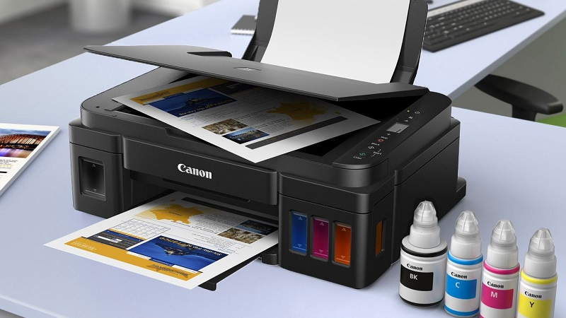
1. MỘT SỐ MUỐI SULFATE
Barium sulfate (BaSO₄) ở dạng tinh thể màu trắng, được sử dụng rộng rãi trong các lĩnh vực như sơn, mực in, nhựa, lớp phủ, men, thủy tinh, khai thác khoáng sản, sản xuất các loại giấy trắng chất lượng cao.

Slide 41
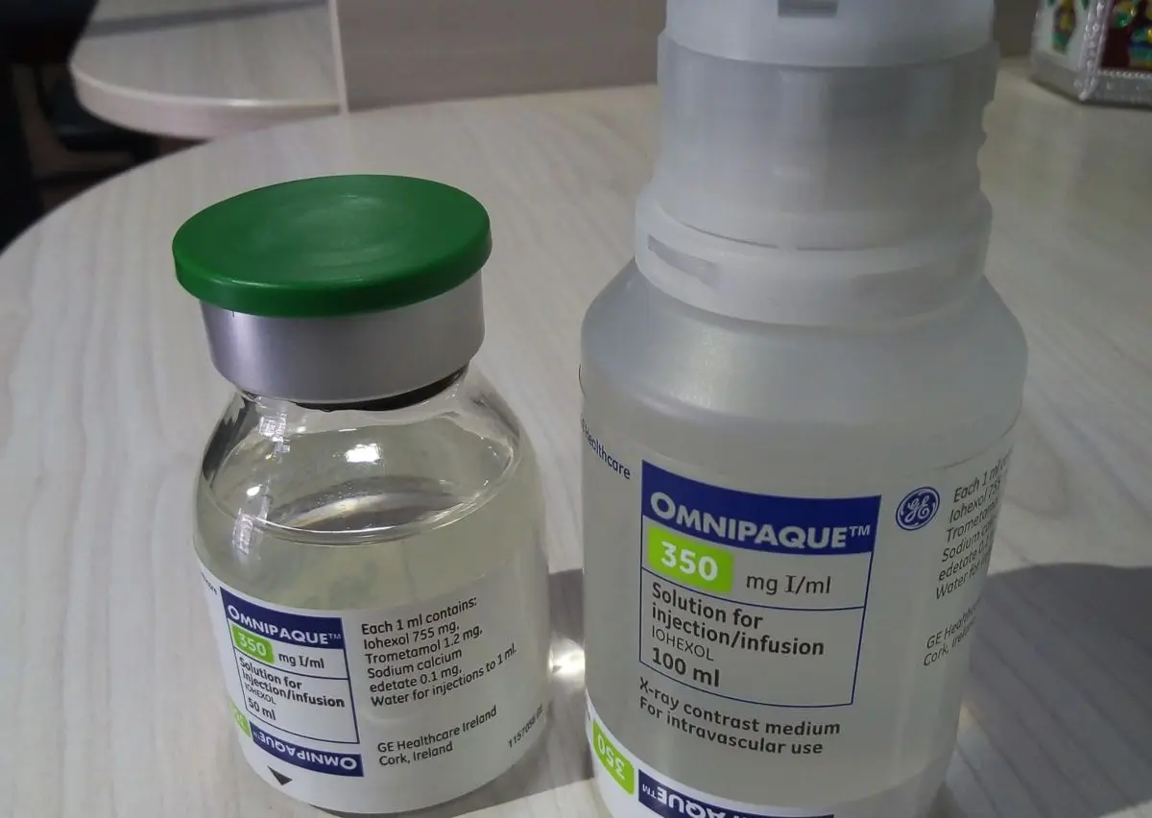
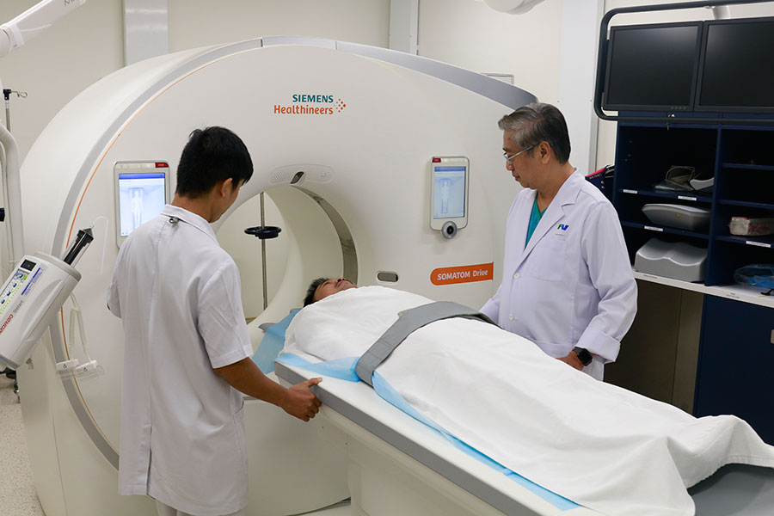
1. MỘT SỐ MUỐI SULFATE
Trong y tế, barium sulfate là thành phần chính của thuốc cản quang trong kĩ thuật X-quang.

Slide 42
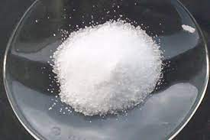
2. NHẬN BIẾT MUỐI SUNFAT
II. MUỐI SULFATE
- Dùng dung dịch có chứa ion Ba²⁺ để nhận biết ion SO₄²⁻ trong acid hay muối,
- Hiện tượng: kết tủa trắng không tan trong nuớc và acid mạnh
PTPƯ :
H₂SO₄ + Ba(OH)₂ BaSO₄ +2H₂O
Na₂SO₄ + BaCl₂ BaSO₄ + 2NaCl

Slide 43
1) Để làm khô khí CO₂ có lẫn hơi nước, người ta dùng :
III. ÔN TẬP
a) H₂SO₄ đặc
a
b) KOH
c) CuO
d) CaO

Slide 44
2. Hoàn thành phương trình phản ứng sau:
III. ÔN TẬP
a) Zn + H₂SO₄
b) ZnO + H₂SO₄
c) Ba(NO₃)₂ + H₂SO₄
d) Fe(OH)₃ + H₂SO₄
e) Zn + H₂SO₄đ,nóng ……+ S + ………..
f) Cu + H₂SO₄đ,nóng
g) S + H₂SO₄đ,nóng SO₂ + ………..

Slide 45
0
+6
+2
a) Zn + H₂SO₄
ZnSO₄
+ H₂
III. ÔN TẬP
+2
+2
ZnSO₄
+ H₂O
b) ZnO + H₂SO₄
BaSO_{4 trắng}
+ HNO₃
c) Ba(NO₃)₂ + H₂SO₄
2
+3
+3
2
Fe₂(SO₄)₃
+ H₂O
d) Fe(OH)₃ + H₂SO₄
3
3
0
+6
+2
0
4
3
ZnSO₄
4
e) Zn + H₂SO₄đ,nóng + S
2
+ H₂O

Slide 46
0
+6
+2
+4
f) Cu + H₂SO₄đ,nóng
CuSO₄
+ SO₂
+ H₂O
2
2
III. ÔN TẬP
0
+6
+4
2
H₂O
g) S + H₂SO₄đ,nóng SO₂ + ………..
2
3

